Slide 1
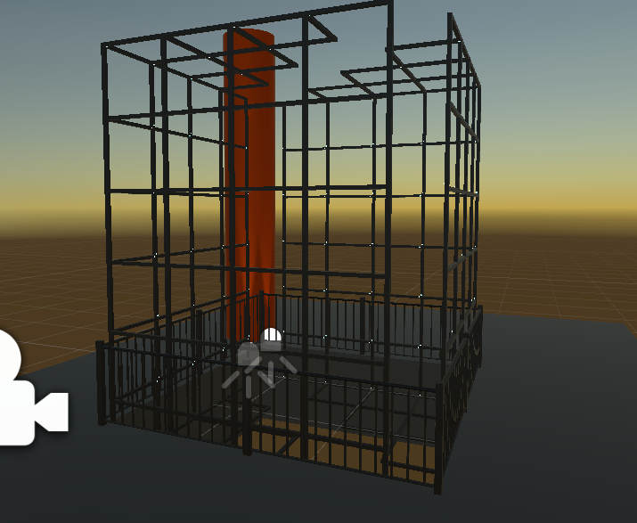
Case cheminée
Toit vitre

Slide 2
Toit vitre
192.168.0.51
Case cheminée
192.168.0.50
7,0
7,0
6,1
Haut
6,1
Bas
5,2
7,2
5,2
7,2
4,3
6,3
4,3
6,3
3,4
5,2
7,4
3,4
5,2
7,2
2,5
6,5
2,5
6,5
1,12
1,6
3,6
5.6
7,6
9,6
11,6
13,6
15,6
1,6
1,12
1,12
1,12
1,12
1,12
1,12
0,7
2,7
4,7
6,7
8, 7
10,7
12,7
14,7
16,7
17,7
18,9
0,17
6,7
0,17
0,9
0,17
0,17
6,9
1,8
1,12
1,12
1,12
1,12
1,12
1,12
1,12
0,9
0,9
0,17
0,17
6,9
6,5
0,17
0,17
0,17
6,5
1,10
1,12
1,12
1,12
1,12
1,12
1,12
1,12
0,11
0,11
0,11
0,11
6,11
0,9
0,17
0,17
6,9
1,12
1,12
1,12
1,12
1,12
1,12
1,12
1,12
1,12
0,13
0,13
0,13
0,13
6,1
0,9
0,17
0,17
6,9
1,12
1,14
1,14
1,12
1,12
1,12
1,12
1,12
1,12
0,15
0,15
0,15
0,15
6,3
6,1
0,9
0,17
0,17
6,9
1,16
1,16
1,12
1,12
1,12
1,12
1,12
1,12
0,17
0,17
0,17
0,17
6,5
0,17
0,17
0,17
6,5
6,5
1,17
1,12
1,12
1,12
1,12
1,12
1,12
1,12
0,17
0,17
6,7
1,12
1,12
1,12
Haut
0,17
6,9
Bas
1,12
1,12
6,11
1,12

